Slide 1
Мастер класс «Изготовление цветов в технике бумажная пластика»
Подготовила: учитель изобразительного искусства и технологии
МОУ-сош с.Кирово
Белан Снежана Анатольевна

Slide 2
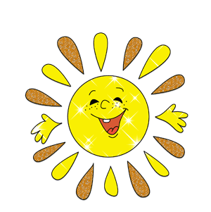
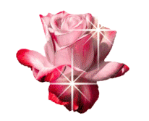
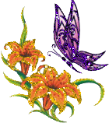
“Чтобы жить, нужно солнце, свобода и маленький цветок!” – говорил великий сказочник Ганс Христиан Андерсен.

Slide 3
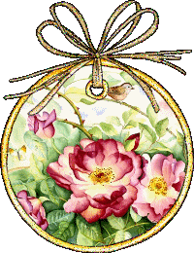
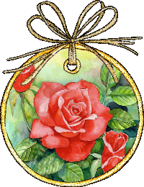
Одним из самых совершенных воплощений красоты на нашей земле являются цветы. Веками люди пытались найти объяснение этому чуду, слагали легенды о неземном происхождении цветов, о превращении сказочных существ и богов в прекрасные растения. Да и сами люди нередко творили чудеса, создавая все новые и новые цветы, делая их еще прекраснее необычнее.

Slide 4
Цветная бумага даёт широкий простор для фантазии.

Slide 5
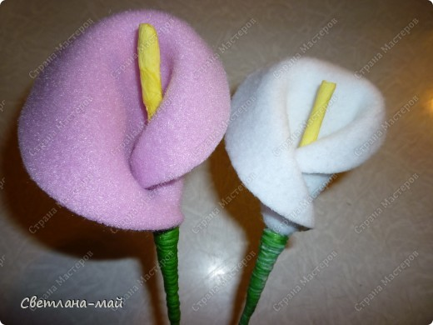

Slide 6
Мастер класс изготовления цветов
Для одного цветочка понадобятся 6 кружочков. Можно вырезать самим я для этих цветочков купила себе дырокол.
Диаметр можно брать произвольно.

Slide 7
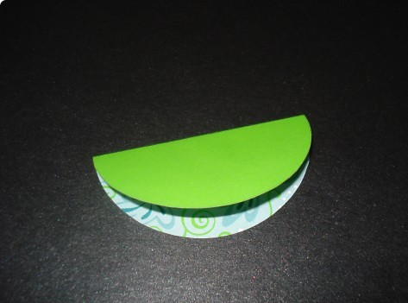
Сгибаем пополам

Slide 8
Потом раскрываем и ещё раз пополам .
Это в раскрытом виде

Slide 9
Должно получиться вот так
Теперь сгибаем во внутрь

Slide 10
И ещё одну часть сгибаем во внутрь. Получается вот так

Slide 11
Таких деталек делаем 6 штук
Затем клеим как на фото

Slide 12
Это то что мы склеили в открытом виде. Склеиваем так 6 деталей

Slide 13
Затем наносим клей как показано на фото

Slide 14
Когда клей подсохнет последний лепесток соединяем с первым.

Slide 15
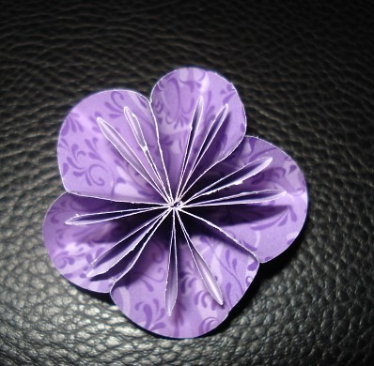
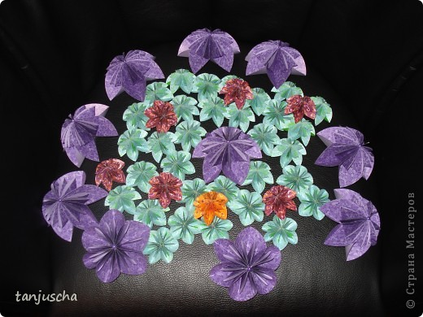
Так выглядят цветочки из офисной бумаги

Slide 16
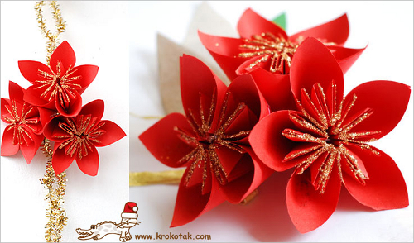
Фантазии цветов из бумаги

Slide 17
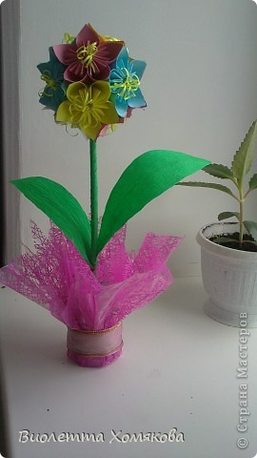

Slide 18
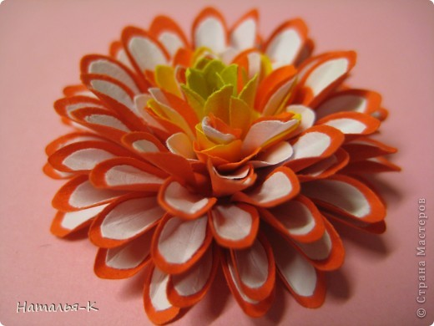
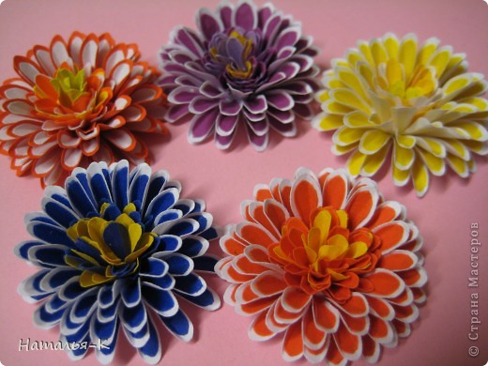

Slide 19
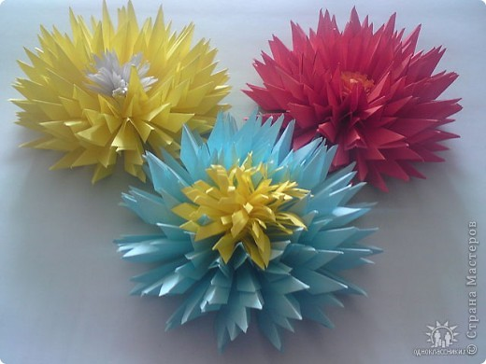

Slide 20
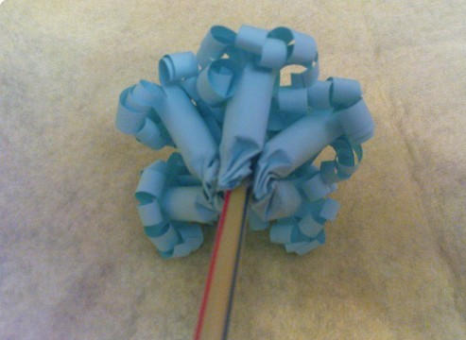
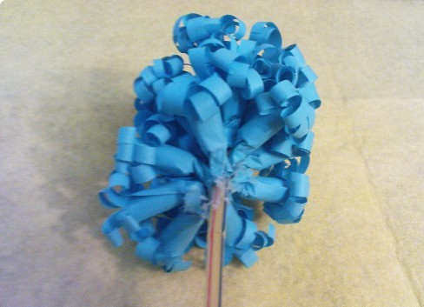

Slide 21
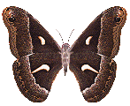
Спасибо за внимание

